Slide 1
第五章 弯 曲 内 力(2)
第十八讲知识点
剪力、弯矩与荷载集度间的微分关系
利用微分关系绘制剪力、弯矩图

Slide 2
上一讲回顾（9）
梁的外力特征：外力或外力偶的矢量垂直于杆轴
梁的变形特征：杆轴由直线变为曲线
梁：以轴线变弯为主要特征的变形形式称为弯曲，以弯曲为主要变形的杆件称为梁。 计算简图通常以轴线代表梁
剪力－作用线沿所切横截面的内力分量。符号：使微段有沿顺时针方向转动趋势为正。
弯矩－矢量沿所切横截面的内力偶矩分量。符号：使微段弯曲呈下凹形为正。
剪力、弯矩方程
剪力、弯矩图：表示剪力与弯矩沿梁轴变化的图线。

Slide 3
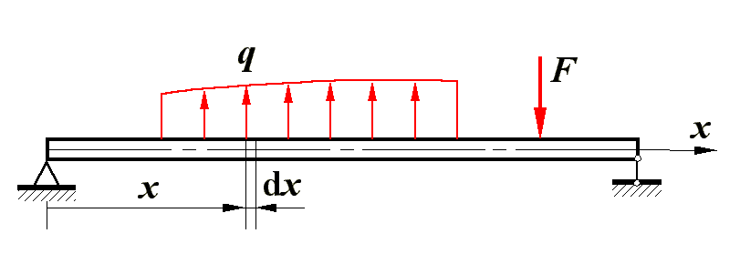
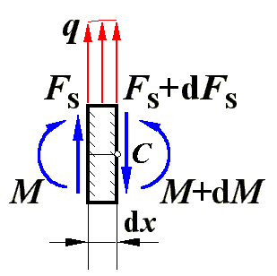
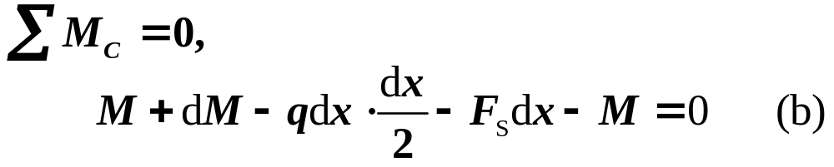
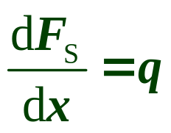
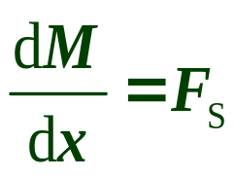
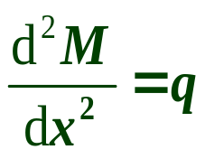

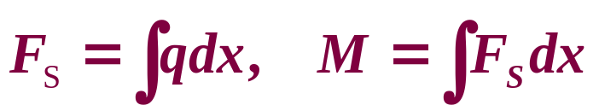
§5-5 剪力、弯矩与载荷集度间的微分关系
一、微积分关系的推导
取梁一长dx微段，研究它的平衡
注意：
q 向上为正
x 向右为正
积分关系：

Slide 4
二、微积分关系的几何意义（用于快速画剪力弯矩图）
1. 微分关系确定线形（F_{s}斜率=q，M斜率=F_{s})
q>0，F_{s}上斜；q<0，F_{s}下斜；q=0，F_{s}水平；
q=常数， F_{s}直线 。
q
q
a
a
qa
F_{S}
F_{S}
+
x
x
O
-
O
qa

Slide 5
二、微积分关系的几何意义（用于快速画剪力弯矩图）
1. 微分关系确定线形（续）（F_{s}斜率=q，M斜率=F_{s})
F_{s} >0，M上斜； F_{s} <0，M下斜； F_{s} =0，M水平。
F
F
a
a
F_{S}
F_{S}
F
x
+
O
-
x
O
F
M
Fa
F_{S}
-
x
+
O
x
Fa
O

Slide 6
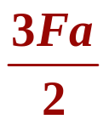
F
q=F/a
2. 积分关系确定各段起点、终点值（面积关系）。
a
F_{S}
2F
依据：
F
+
x
O
M
+
x
问题：弯矩图凹凸性如何确定？
O

Slide 7



3. 载荷q的符号确定M图的凹凸性。
依据：
q>0，M凹；q<0，M凸；q=0，M直线。
（喻：打伞）
q
q
a
a
M
M
O
_
x
+
x
O

Slide 8
三、集中载荷情形
F
q
1. 集中力处（向上为正）
F_{左}
M_{右}
F_{s左}+q(x)dx+F=F_{s右}
M_{左}
F_{右}
dx
M_{左}+ F_{s左}dx+Fdx/2+q(x)dx²/2=M_{右}
F
F_{s左}+ F = F_{s右}， M_{左} = M_{右}
a
F_{S}
结论：在集中力处，剪力图沿集中力方向跳跃（突变）跟着箭头走
弯矩图连续
F
+
x
O
M
Fa
+
x
O

Slide 9




M
q
2. 集中力偶处（顺时针为正）
F_{左}
M_{右}
F_{s左}+q(x)dx=F_{s右}
M_{左}
dx
F_{右}
M_{左}+ F_{s左}dx+M+q(x)dx²/2=M_{右}
M/a
M/a
2M
F_{s左} = F_{s右，} M_{左}+M = M_{右}
F_{S}
结论：集中力偶处，剪力图连续
弯矩图跳跃，顺时针力偶
向上，逆时针力偶向下跳。
_
x
O
M/a
M
M
+
x
O
_
M

Slide 10
四、弯矩图快速校核
F
M₀
a
请从剪力、弯矩图的绘制中发现校核的简便有效的规律。
F
M₀
M₀+Fa
a
规律：剪力、弯矩图的图线从坐标轴开始，最后回到坐标轴。
F
F_{S}
F
+
x
O
力学依据：平衡，合力和合力偶为零。
M
M₀+Fa
M₀
+
x
O

Slide 11
利用微积分关系画剪力弯矩图小结
F_{s}图: 斜率q=常数, F_{s}直线; q>0, 上斜;q<0,下斜
集中力F处, F_{s}按F大小, 方向跳
各段起终点F_{s}值=q图左边面积+集中力值(含支反力)
M图: 斜率F_{s}=常数，M直线;F_{s}>0,上斜；F_{s}<0,下斜。
集中力偶M_{o}处, M图按M_{o}大小跳,M_{o}顺时针上逆下。
各段起终点M值= F_{s}图左边面积+ q图集中力偶值。
F_{s} =0处, M图极值点(或拐点)
q>0处,M图凹; q<0处, M图凸(喻: 雨伞)
线形看微分，段值看积分。
校核: 两图右边回零点.

Slide 12
例：利用微积分关系画剪力弯矩图
qa/2
q
1、求支反力：F_{Ay}=5qa/8 F_{Dy}= 7qa/8
A
B
C
2、微分关系确定各段曲线形状：
a
D
a/2
a/2
3、积分关系求特征点剪力弯矩值：
5qa/8
7qa/8
4、画剪力弯矩图：
F_{S}
5qa/8
A⁺
B⁻
B⁺
C⁻
D⁻
F_{S}
+
qa/8
_{x}
F_{s}
5qa/8
5qa/8
qa/8
qa/8
-7qa/8
A
B
C
-
D
M
0
5qa²/16
5qa²/16
3qa²/8
0
7qa/8
AB
BC
CD
49qa²/128
M
3qa²/8
q
q = 0
q = 0
q =常数< 0
5qa²/16
M
+
_{x}
F_{s}图
水平
水平
斜下
A
B
C
D
M图
斜上
斜上
2次凸曲线

Slide 13
谢谢

